Slide 1
ماذا لَو...............؟!
ماذا تعمل لو تعرضت يدك
لوخز إبرة بشكل مفاجئ ؟
أبعد يدي
عن الخطر
ماذا تعمل لو مرر
شخص يده بسرعة أمام
عينك بشكل مفاجيء ؟
أغمض عيني بســــــــرعة

Slide 2
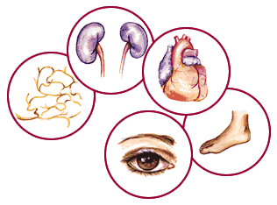
سَنَتَعلم اليَوْم عَنْ: ”مَبْنَى جِهازُ الأعَصْابِ“
بعدما شاهدتم الفيلم التعليمي ما علاقة الصورة بعنوان الدرس!!

Slide 3
إن الحــركات اللا إرادية
التي قمت بها صدرت
عن جهــاز يتحكم فيها
يسمى الجهاز العصبي
هيا نتعرف على هذا الجهاز

Slide 4
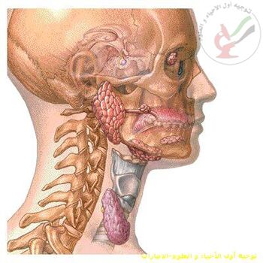
الجهاز العصبي
هوالجهاز الذي يتحكم في
حركات الجسم ويتكون من
مليارات الخلايا العصبية
الخليــة العصبية
هي وحدة بناء الجهـــــاز العصبي تنقل المـــؤثرات
ال الدماغ والأوامـــر الى أجزاء الجســم لتتصــرف

Slide 5
أقسام الجهاز العصبي
1-الدمـــاغ
2-الحبل الشوكي
3-الأعصــــاب

Slide 6
الدماغ
شبــــه كـــروي بـه فصــوص وتجاعيــد يميــــل
لونـه الى البيــاض يحيــط به غـلاف شفاف قــوي
وتحيــط به عظــــام الجمجمـــــة لحمـــــــــايته

Slide 7
الحبل الشوكي
يشبــــه الحبل وبه زوائــد
تشبه الأشواك ولهذا سُمي بهذا الاسم هذه الزوائـــد
هي الأعصـــــاب ويميــــل لونـه الى البيــاض وهــــو طــــري نـاعم وتحيـــط به عظــــام العمـــود الفقري لحمــــــايته من الإصابات

Slide 8
الأعصاب
تتألف من مليارات من الخـلايا العصبية وهي منتشرة في جميع أنحـــاء الجسـم وتتفرع من الدمــاغ والحبل الشــوكي تنقل المـؤثرات الى الدمـاغ ومن خــلالها يرسـل الدماغ الأوامـــر
الى الأعضــــــاء لتتصــرف بالعمل المنـــاسب
خليـــة
عصبية
عنـــد
الإنسان

Slide 9
هل يعمل الجهاز العصبي أثناء النوم ؟
هل تشعر عندما تلدغك بعوضة وأنت نائم ؟
يعمل الجهاز العصبي دون توقف مادام الإنسان
حياً حتى أثناء النــوم والدليل على ذلك تلاحظ
الإنســان يحـك في جســده وهو نائم كلما تعرض
للدغ بعــوض في جسـده أو لـدغ قمل في رأســه

Slide 10
تطبيق 1:
العضو الذي يتحكم في جميع حركات الجسم هو :
3- الدماغ
2- الأعصاب
1- الحبل الشوكي

Slide 11
تطبيق 2: يتكون الجهاز العصبي من الأعضاءالتالية :
1- الدماغ والأعصاب
2- الدماغ و الحبل الشوكي
3- الدماغ والأعصاب والحبل الشوكي
تطبيق 3:
يقوم بحماية الحبل الشوكي من الإصابات :
3- القفص الصدري
2- الجمجمة
1- العمود الفقري

Slide 12
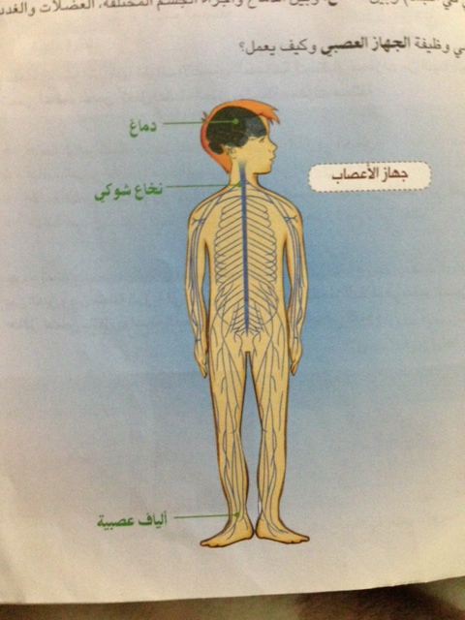
الجهاز العصبي
هو الجهاز الذي يتحكم في حركات الجسم ويتكون من مليارات الخلايا العصبية
أقسام الجهاز العصبي: 1- الدماغ 2- الحبل الشوكي 3- الأعصـاب

Slide 13
الدماغ : شبه كـروي به فصوص وتجاعيد يميل لونه الى البياض
يحيط به غلاف شفاف قوي وتحيط به عظام الجمجمة لحمايته
الحبل الشوكي : يشبه الحبل وبه زوائد تشبه الأشواك ولهذا سُمي
بهذا الاسم هذه الزوائد هي الأعصاب ويميل لونه الى البياض وهو
طري نـاعم وتحيط به عظام العمود الفقري لحمايته من الإصابات.
الأعصـاب تتألف من مليارات من الخلايا العصبية وهي منتشرة في جميع أنحاء الجسم وتتفرع من الدماغ والحبل الشوكي تنقل المؤثرات الى الدماغ ومن خلالها يرسل الدماغ الأوامر الى الأعضـاء لتتصرف بالعمل المناسب

